Slide 1
Minerální látky
Mgr. Veronika Zelenková

Slide 2

Co nás dnes čeká
Úvod
Jednotlivé minerální látky
  Funkce
  Výživová doporučená dávka
  Zdroje
  Rizika
  Zdravotní tvrzení

Slide 3
Základní informace o minerálních látkách
Minerální látky jsou anorganické složky potravy
Mají prokázané biochemické funkce
Jsou pro nás esenciální
Dle množství, které potřebujeme pro správnou funkci organismu, je dělíme do dvou skupin
  Makroelementy ↑50 mg/d
  Stopové prvky ↓50 mg/d

Slide 4

Terminologické okénko
Přívod
Příjem
Konzumace potraviny
To, co sním
Intake
Absorpce ze střeva
Množství, které se vstřebá do krve
Uptake

Slide 5
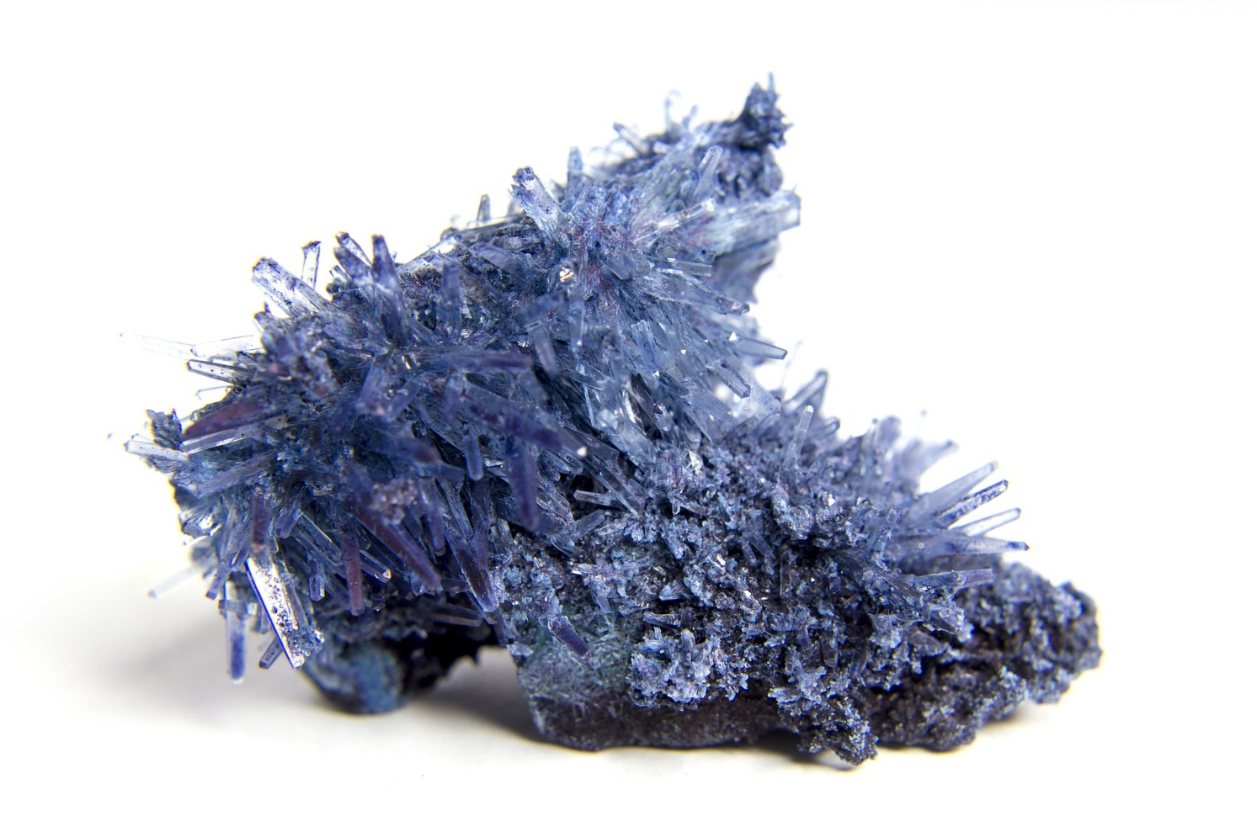
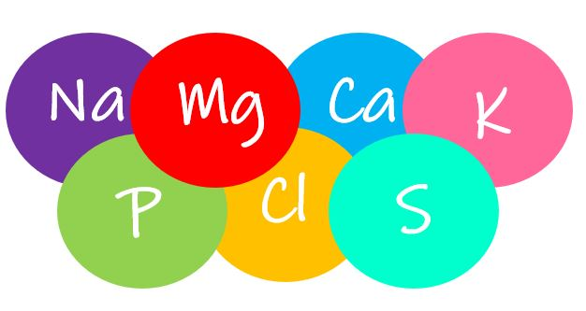
Minerální látky vs. Minerály

Slide 6
Makroelementy
Vápník
Hořčík
Fosfor
Síra
Chlór
Draslík
Sodík

Slide 7
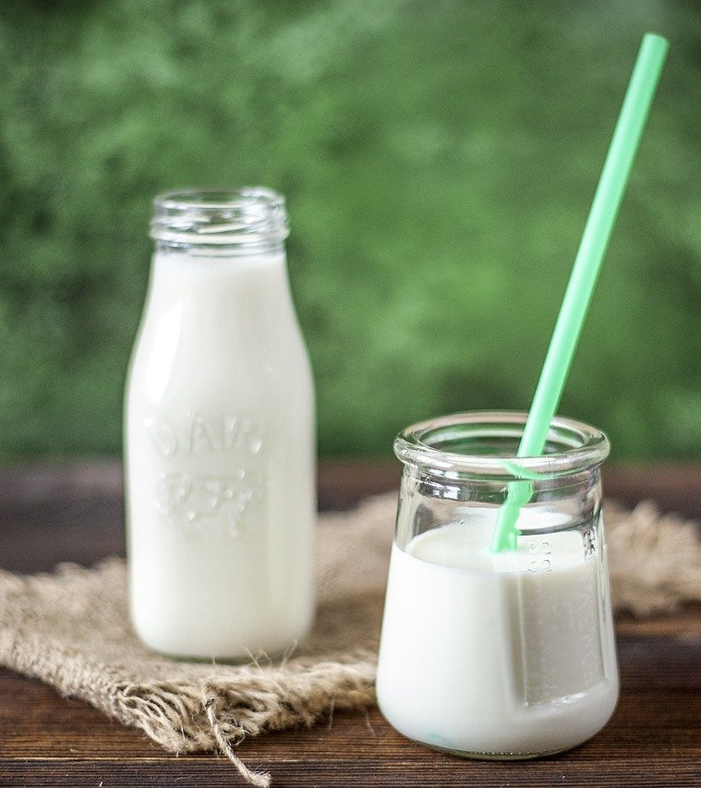
Vápník

Slide 8

Vápník
Důležitý pro:
  kosti a zuby
  kontrakce hl. svalstva
  nervosvalová dráždivost
  přenos signálů v buňce
  srážení krve

Slide 9
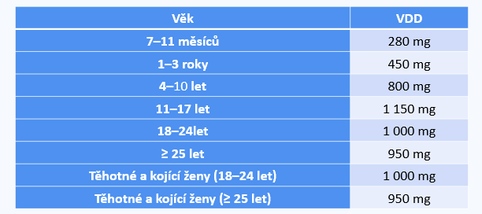
Výživová doporučená dávka

Slide 10
Zdroje vápníku
Mléko a mléčné výrobky, sardinky s kostmi, ořechy a olejnatá semena, tvrdá pitná voda, brukvovitá zelenina
U vápníku je důležité zohlednit využitelnost z potravin:
  ≥50 % brukvovitá zelenina
  ≈30 % mléko a mléčné výrobky, fortifikované výrobky
  ≈20 % ořechy (mandle) a semena (sezamová semena), fazole
  ≤5 % špenát, rebarbora

Slide 11
Absorpce vápníku
Snížení
Zvýšení
Oxaláty
Fytáty
Fosfáty
Vysoký přívod vlákniny
Nadbytek volných MK
Vitamin D
Kyselé prostředí
Obsah bílkovin
Poměr Ca:P ~ 1,4-1,9:1

Slide 12
Rizika
Vysoký přívod
Ledviny
Nedostatečný přívod
Osteoporóza
Negativní vliv na absorpci Fe, Zn a Mg
Křeče

Slide 13
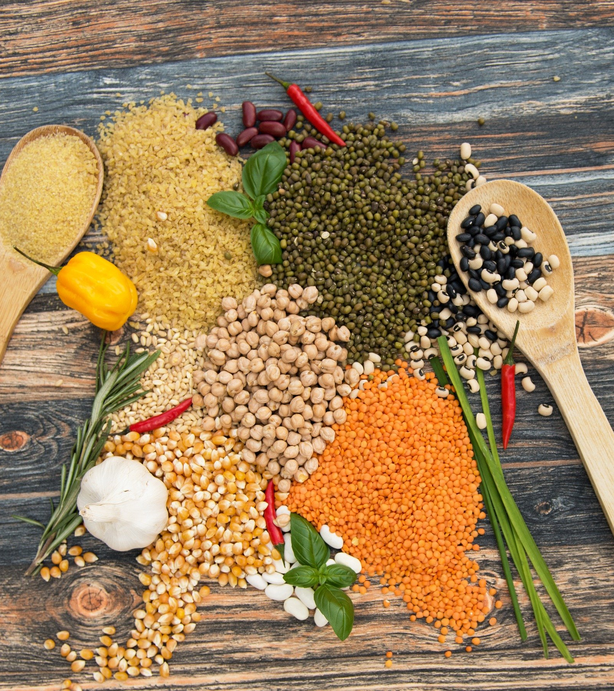
Hořčík

Slide 14
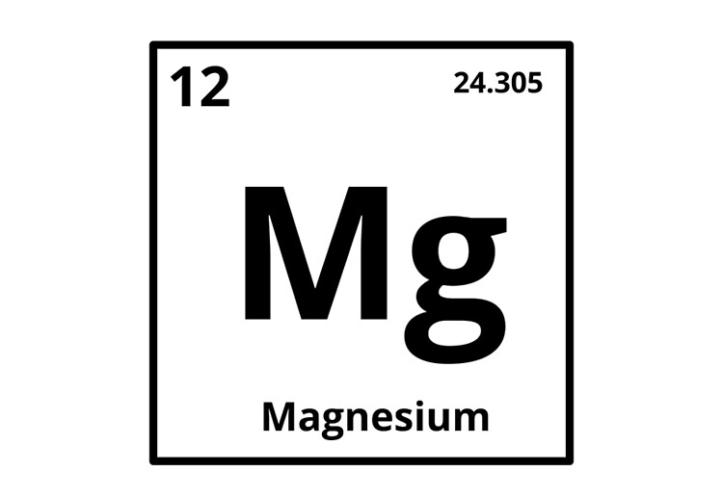
Hořčík
Důležitý pro:
  kosti
  činnost buněčných membrán
  přenos nervosvalového vzruchu
  svalové kontrakce
  ATP

Slide 15
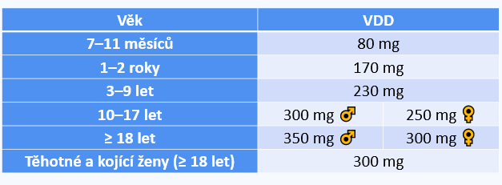
Výživová doporučená dávka

Slide 16
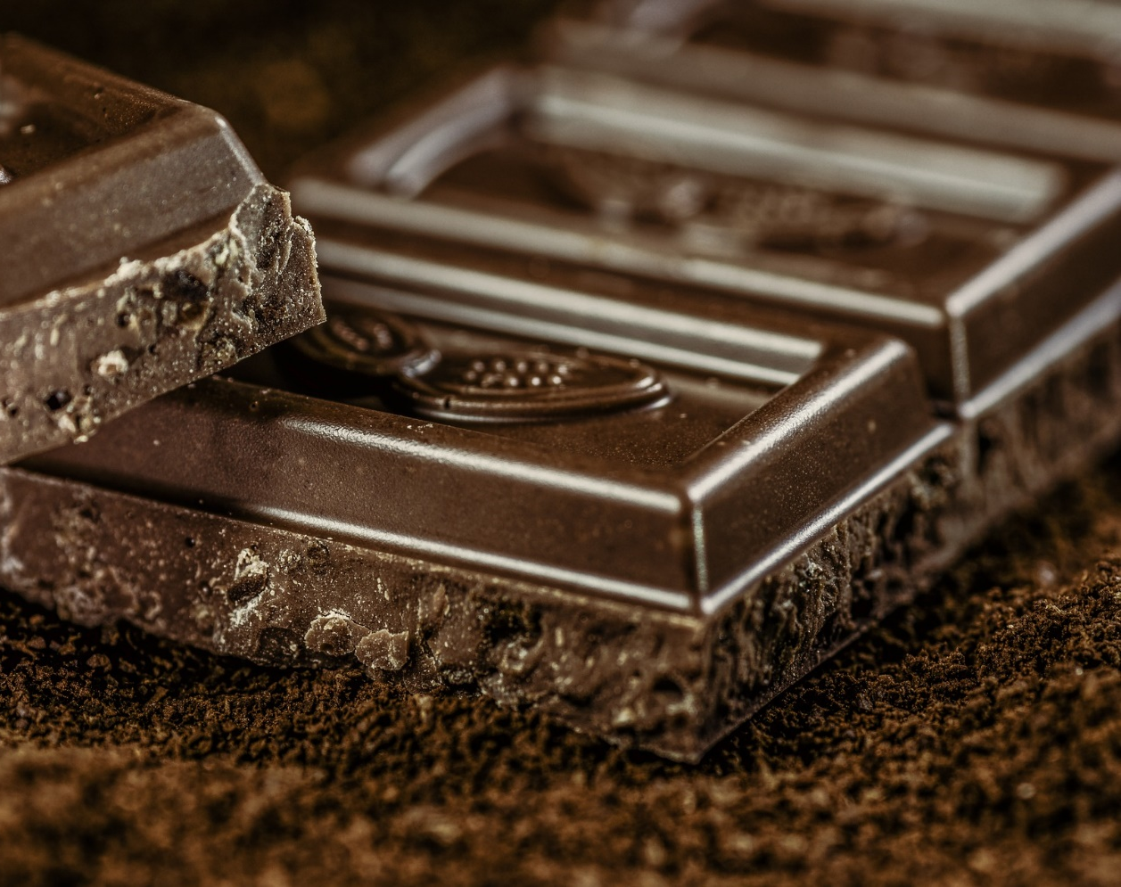
Zdroje hořčíku
celozrnné výrobky, brambory, luštěniny
zelenina, pomeranče, banány, ořechy a olejnatá semena
káva, čaj, kakao, čokoláda
minerální voda
zelené části rostlin

Slide 17
Rizika
Vysoký přívod
Průjem
Nedostatečný přívod
Poruchy funkce kosterního a srdečního svalstva
Svalová slabost a křeče

Slide 18
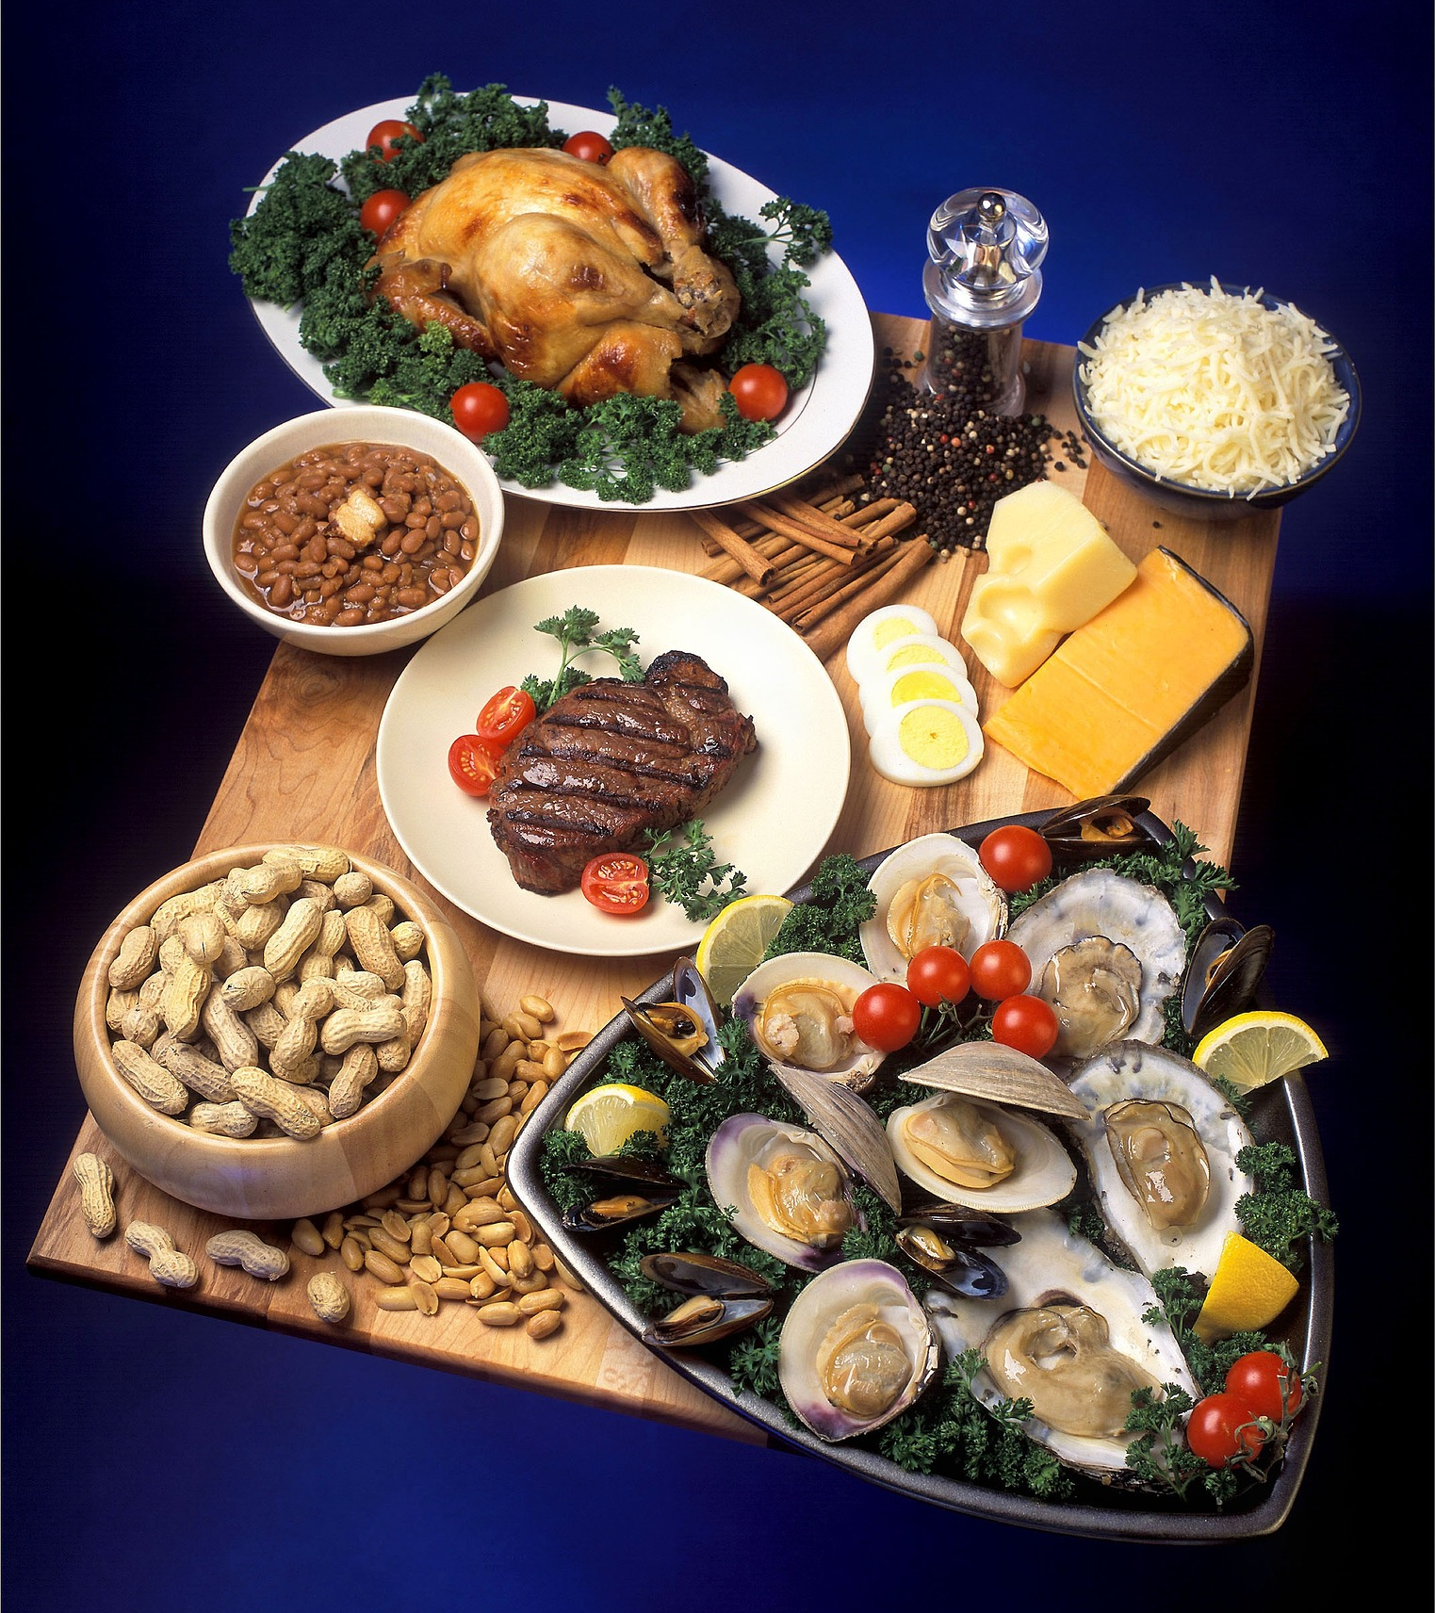
Fosfor

Slide 19
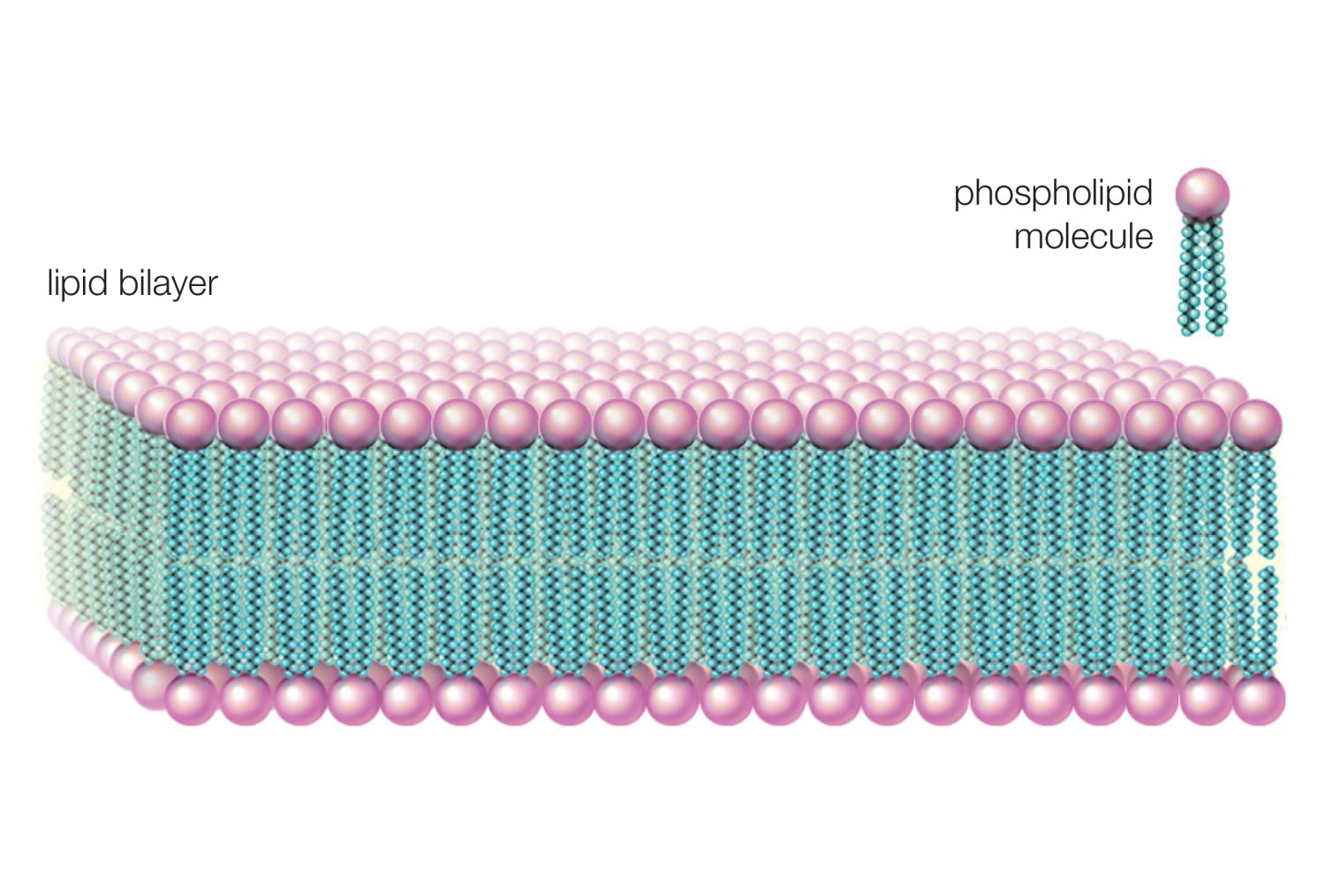
Fosfor
Důležitý pro:
  kosti a zuby
  ECT tekutina
  buněčné membrány
  nukleové kyseliny
  ATP

Slide 20
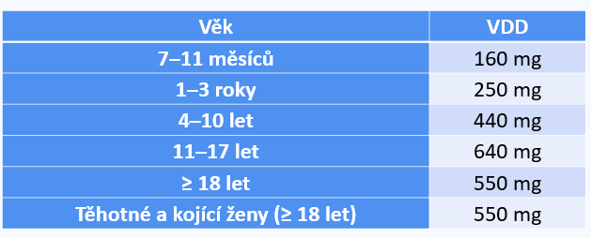
Výživová doporučená dávka

Slide 21
Zdroje fosforu
Mléčné výrobky
Maso
Vnitřnosti
Ryby
Vejce
Luštěniny
Ořechy a semena

Slide 22
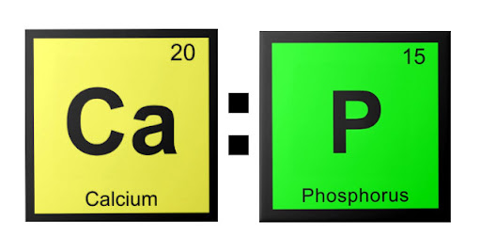
Poměr vápník:fosfor
Ideální je poměr Ca:P ~ 1,4-1,9:1
Vysoký přívod fosforu a zároveň nízký přívod vápníku je rizikový z hlediska kostního zdraví

Slide 23
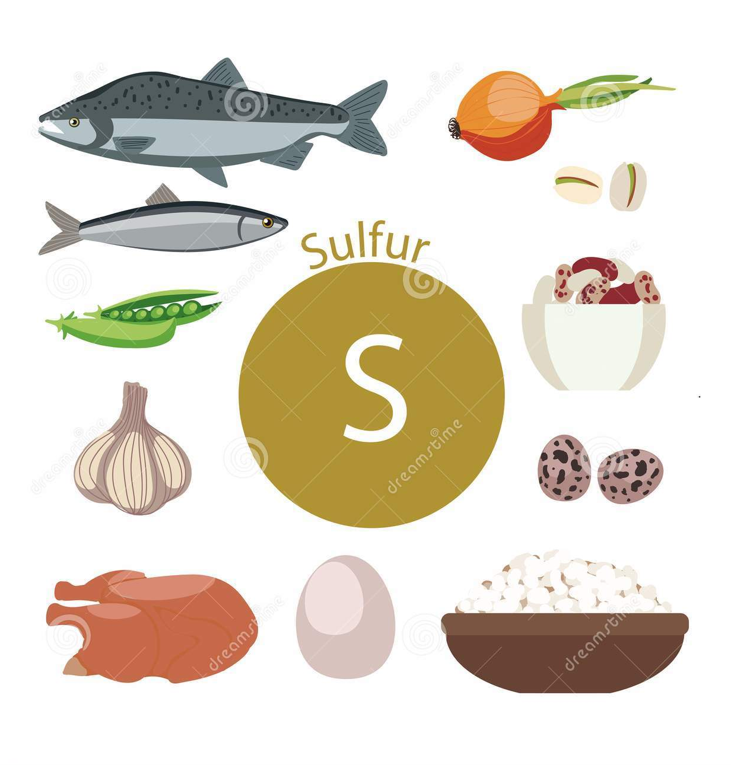
Síra

Slide 24
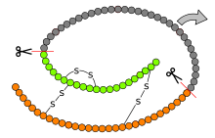
Síra
Součást všech proteinů
Součást sirných aminokyselin
Vysoký obsah v kůži, vlasech a nehtech

Slide 25
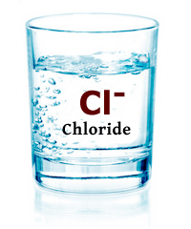
Chlór

Slide 26
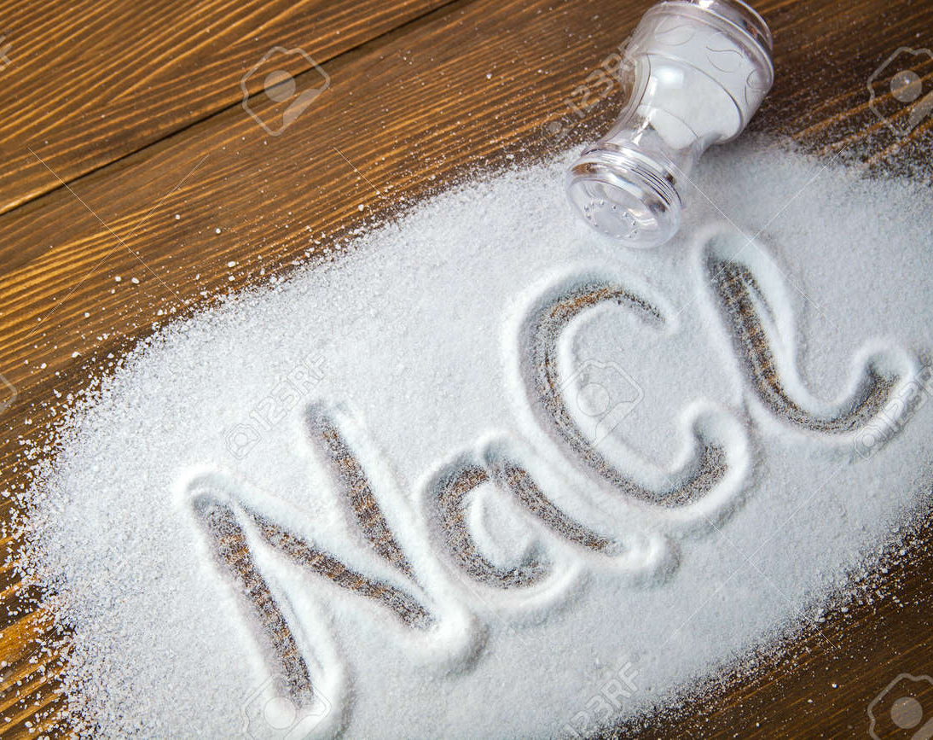
Chlór
Důležitý pro:
  udržování osmotického tlaku
  udržování acidobazické rovnováhy
  HCl v žaludku
  spolu s Na hlavní ECT ionty
V naší stravě je hlavním zdrojem chlóru NaCl

Slide 27
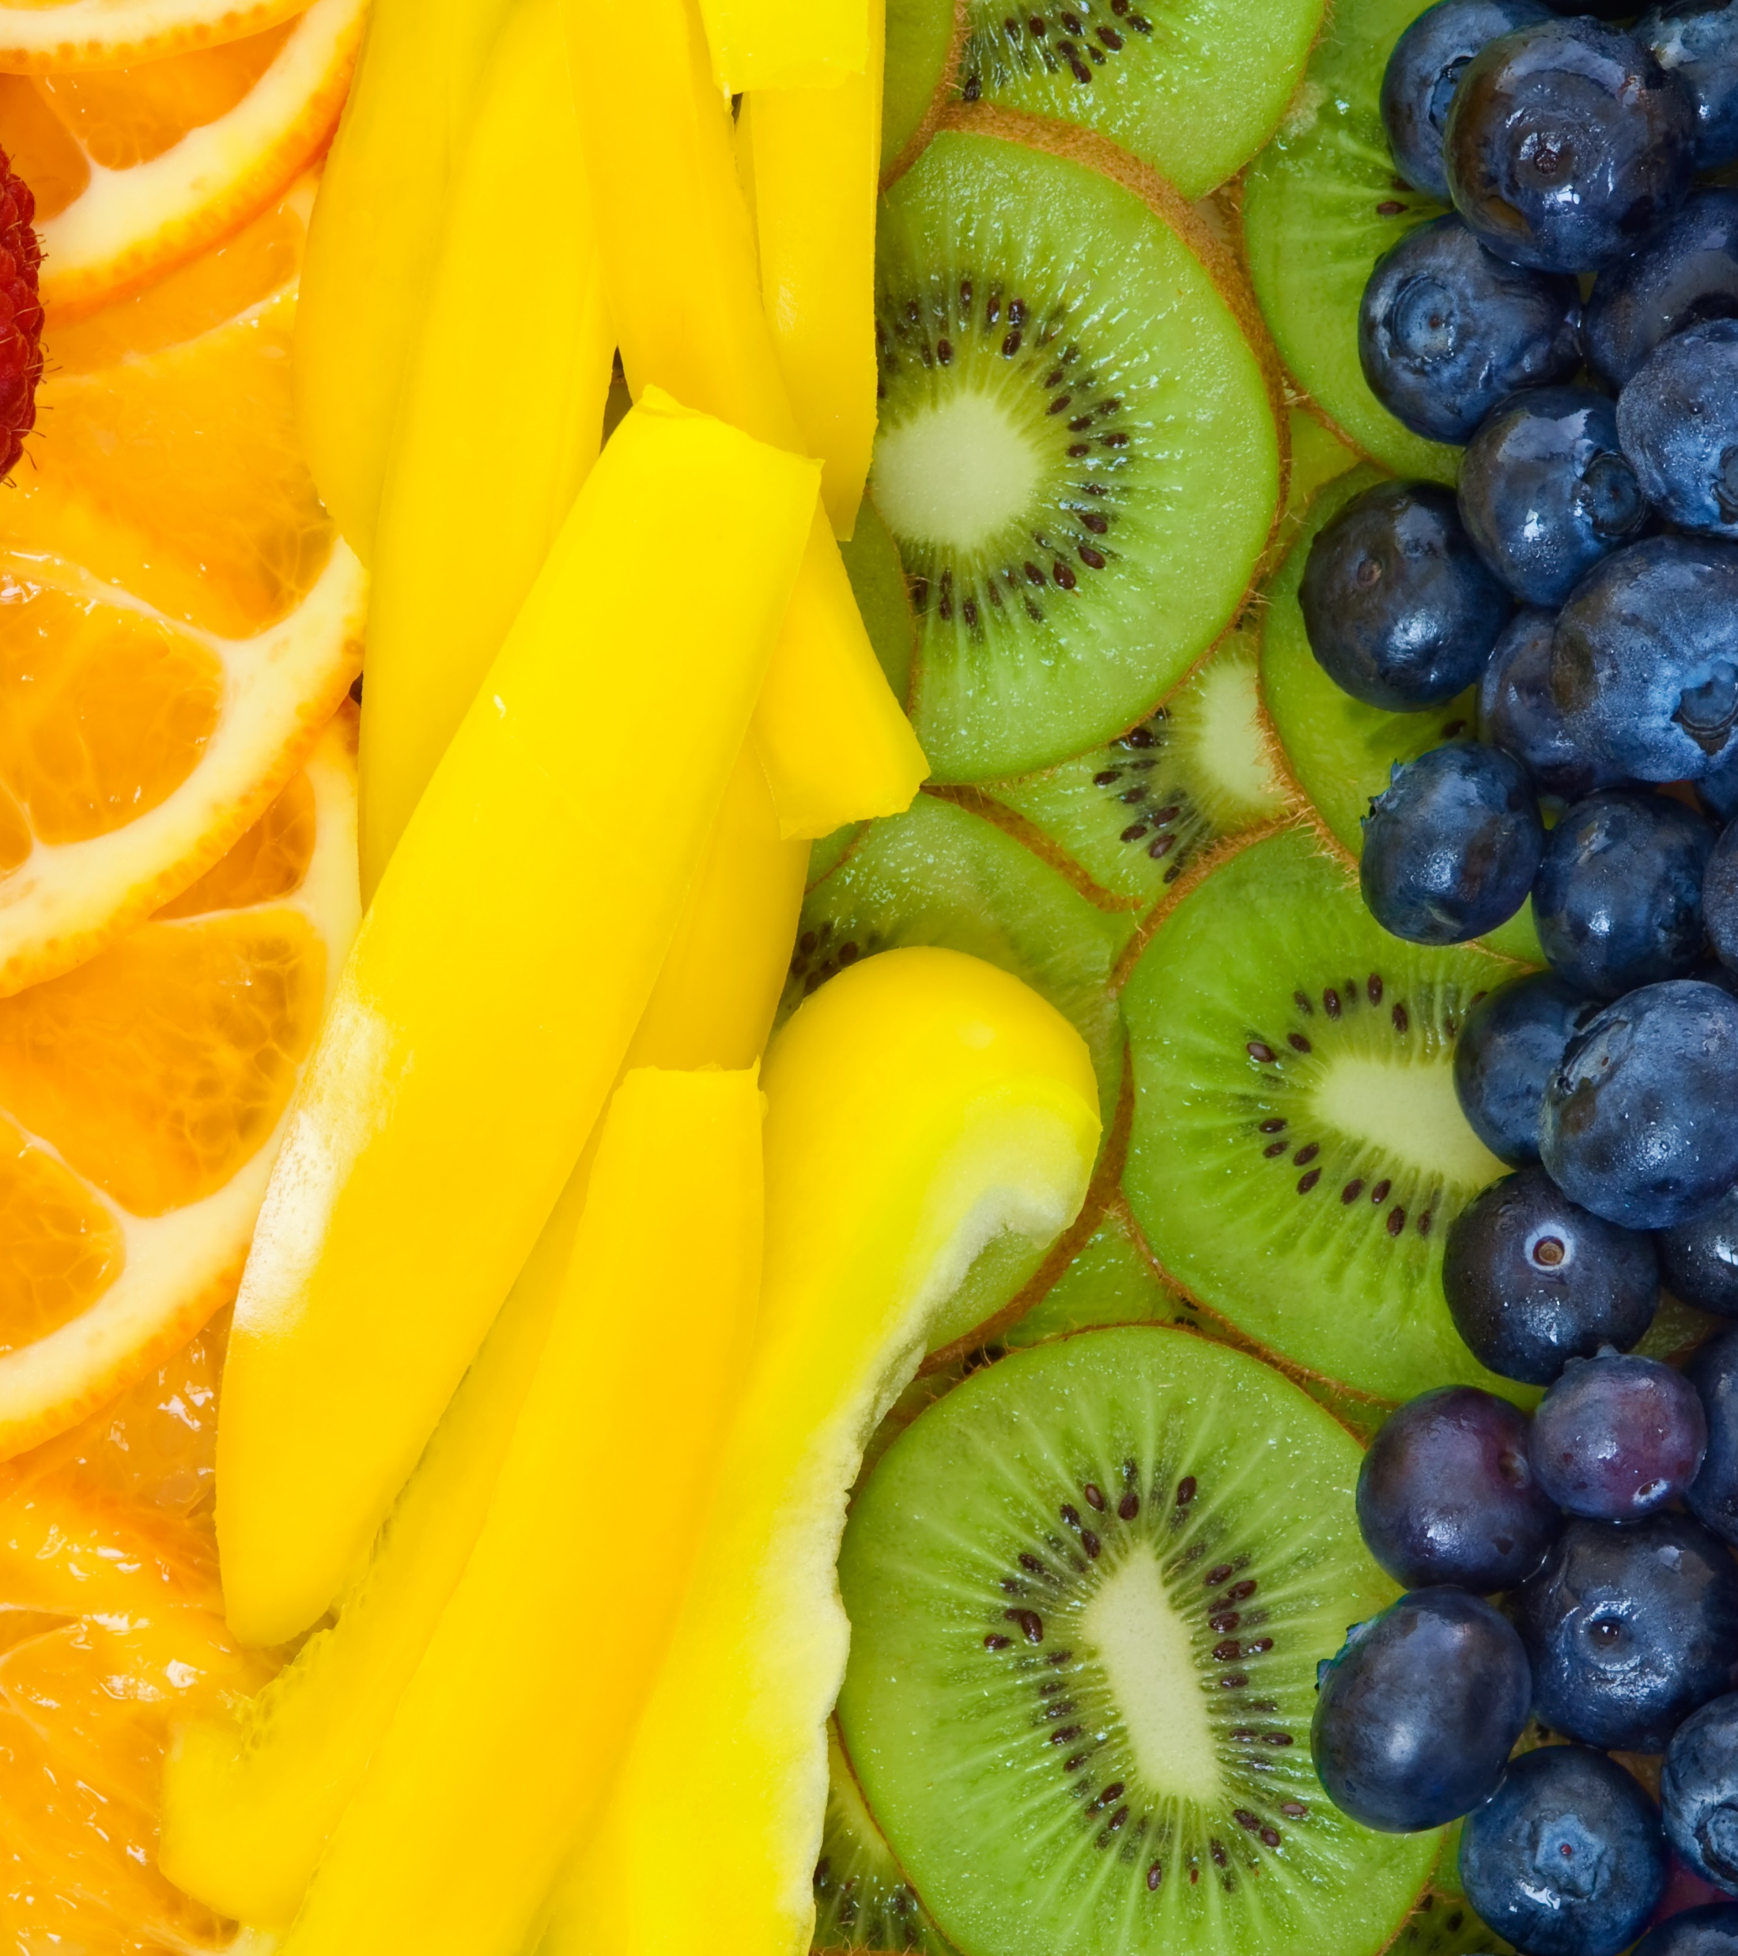
Draslík

Slide 28

Draslík
Důležitý pro:
  membránové napětí
  osmotický tlak
  acidobazická rovnováha
  akční potenciál
  kontraktilitu srdce
  hlavní ICT iont

Slide 29
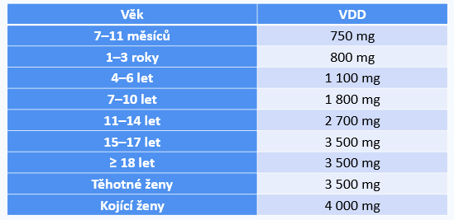
Výživová doporučená dávka

Slide 30
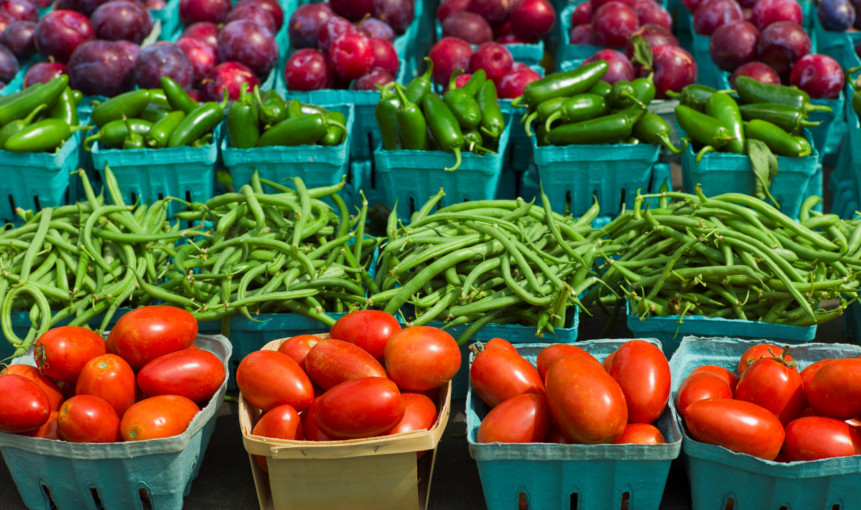
Zdroje
Banány, avokádo, meruňky, broskve, brambory, špenát
Luštěniny, obiloviny, ořechy
Maso i ryby
Technologická úprava!

Slide 31
Rizika
Hrozí u těžkých průjmů a zvracení – slabost, svalové křeče
Nedostatečný přívod

Slide 32
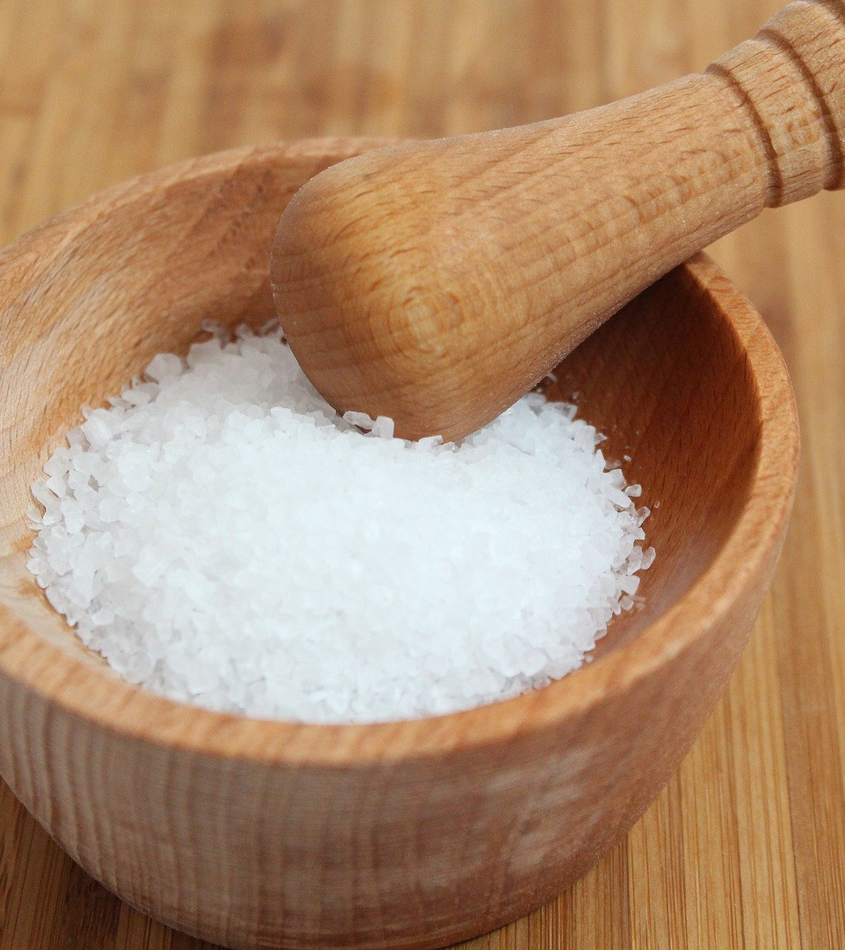
Sodík

Slide 33
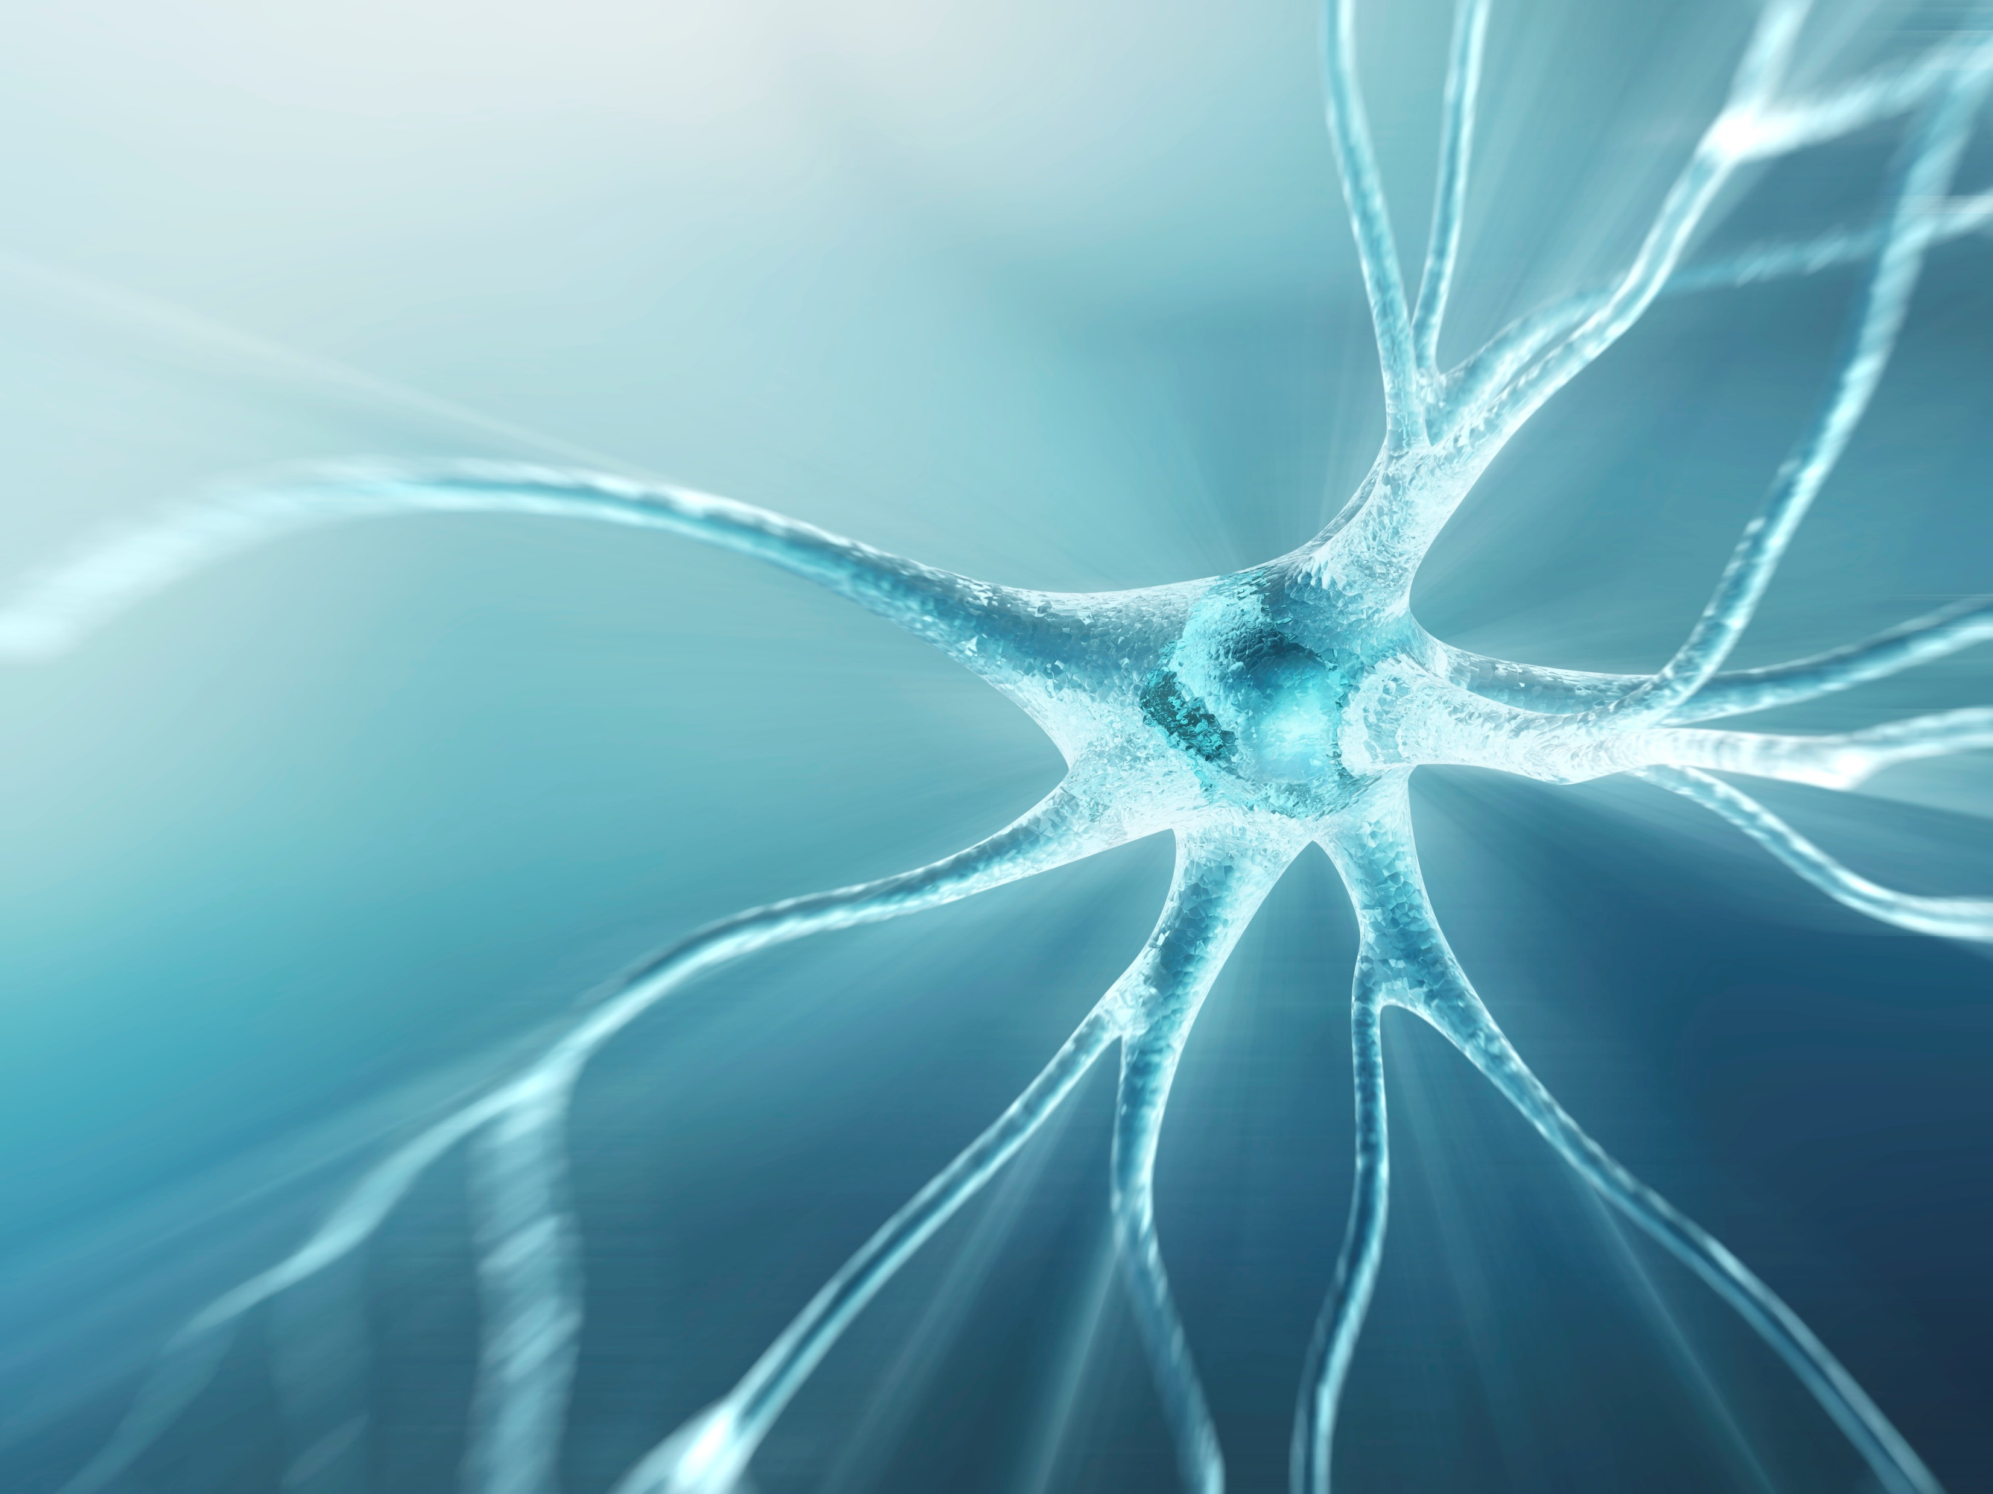
Sodík
Důležitý pro:
  ECT - udržuje stálý objem
  Přenos nervových signálů
  Membránové napětí
  Tlak krve

Slide 34
Výživová tvrzení
S nízkým obsahem sodíku/soli
ne více než 0,12 g sodíku/rovnocenného množství soli na 100 g/100 ml
v případě vod jiných než přírodních minerálních vod ne více než 2 mg sodíku na 100 ml
S velmi nízkým obsahem sodíku/soli
ne více než 0,04 g sodíku/rovnocenného množství soli na 100 g/100 ml
Bez sodíku/soli
ne více než 0,005 g sodíku/rovnocenného množství soli na 100 g
Bez přídavku sodíku/soli
do produktu nebyl přidán žádný sodík/sůl a neobsahuje více než 0,12 g sodíku/rovnocenné množství soli na 100 g/100 ml
Se sníženým obsahem
snížení obsahu sodíku/soli představuje alespoň 25 % rozdíl referenčních hodnot

Slide 35
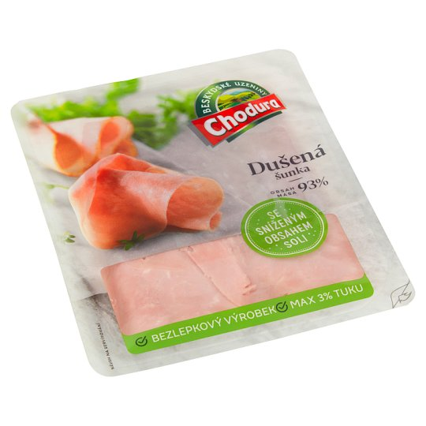

Slide 36
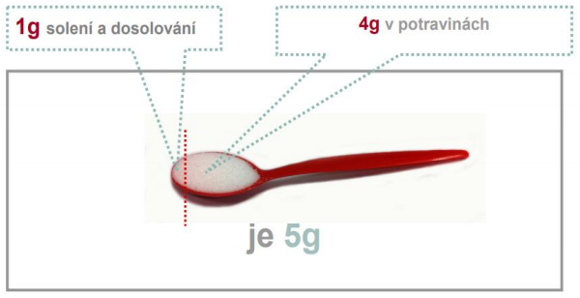
Výživová doporučená dávka

Slide 37
Zdroje sodíku
Kamenná sůl
Pečivo (cca 31 %), uzeniny (cca 15 %), MV (cca 9 %)
Hotové polévky, sardinky, mleté masné výrobky, nakládaná zelenina, chipsy
Minerální vody
Přídatné látky

Slide 38
Kolik sodíku je v 1 gramu soli?
Na (g) x 2,5 = sůl (g)

Slide 39
Rizika
Vysoký přívod
zvýšení krevního tlaku
Nedostatečný přívod
nedostatek může nastat při průjmu či zvracení
zvýšené vylučování vápníku močí
karcinom žaludku

Slide 40
Skupiny potravin dle obsahu sodíku
S velmi nízkým obsahem: <40 mg Na/100g potraviny
S nízkým obsahem: 40-120 mg Na /100g potraviny
S vysokým obsahem: 120-400 mg Na/100g potraviny
S velmi vysokým obsahem: >400 mg Na/100g potraviny

Slide 41
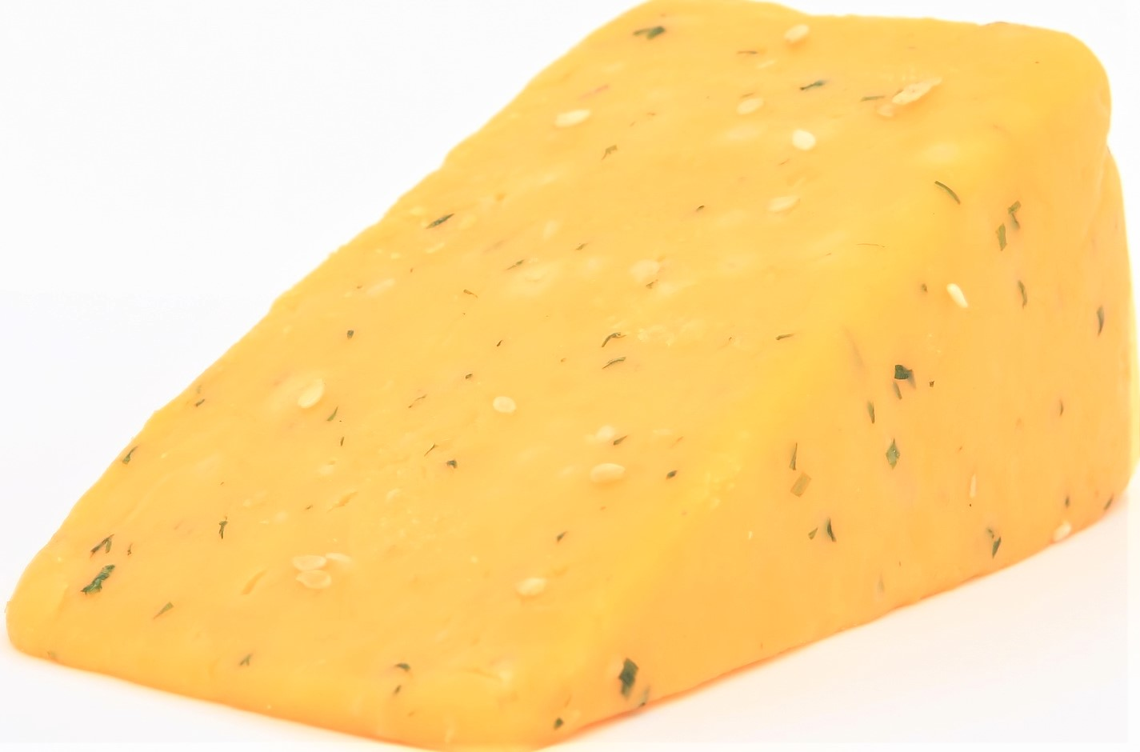
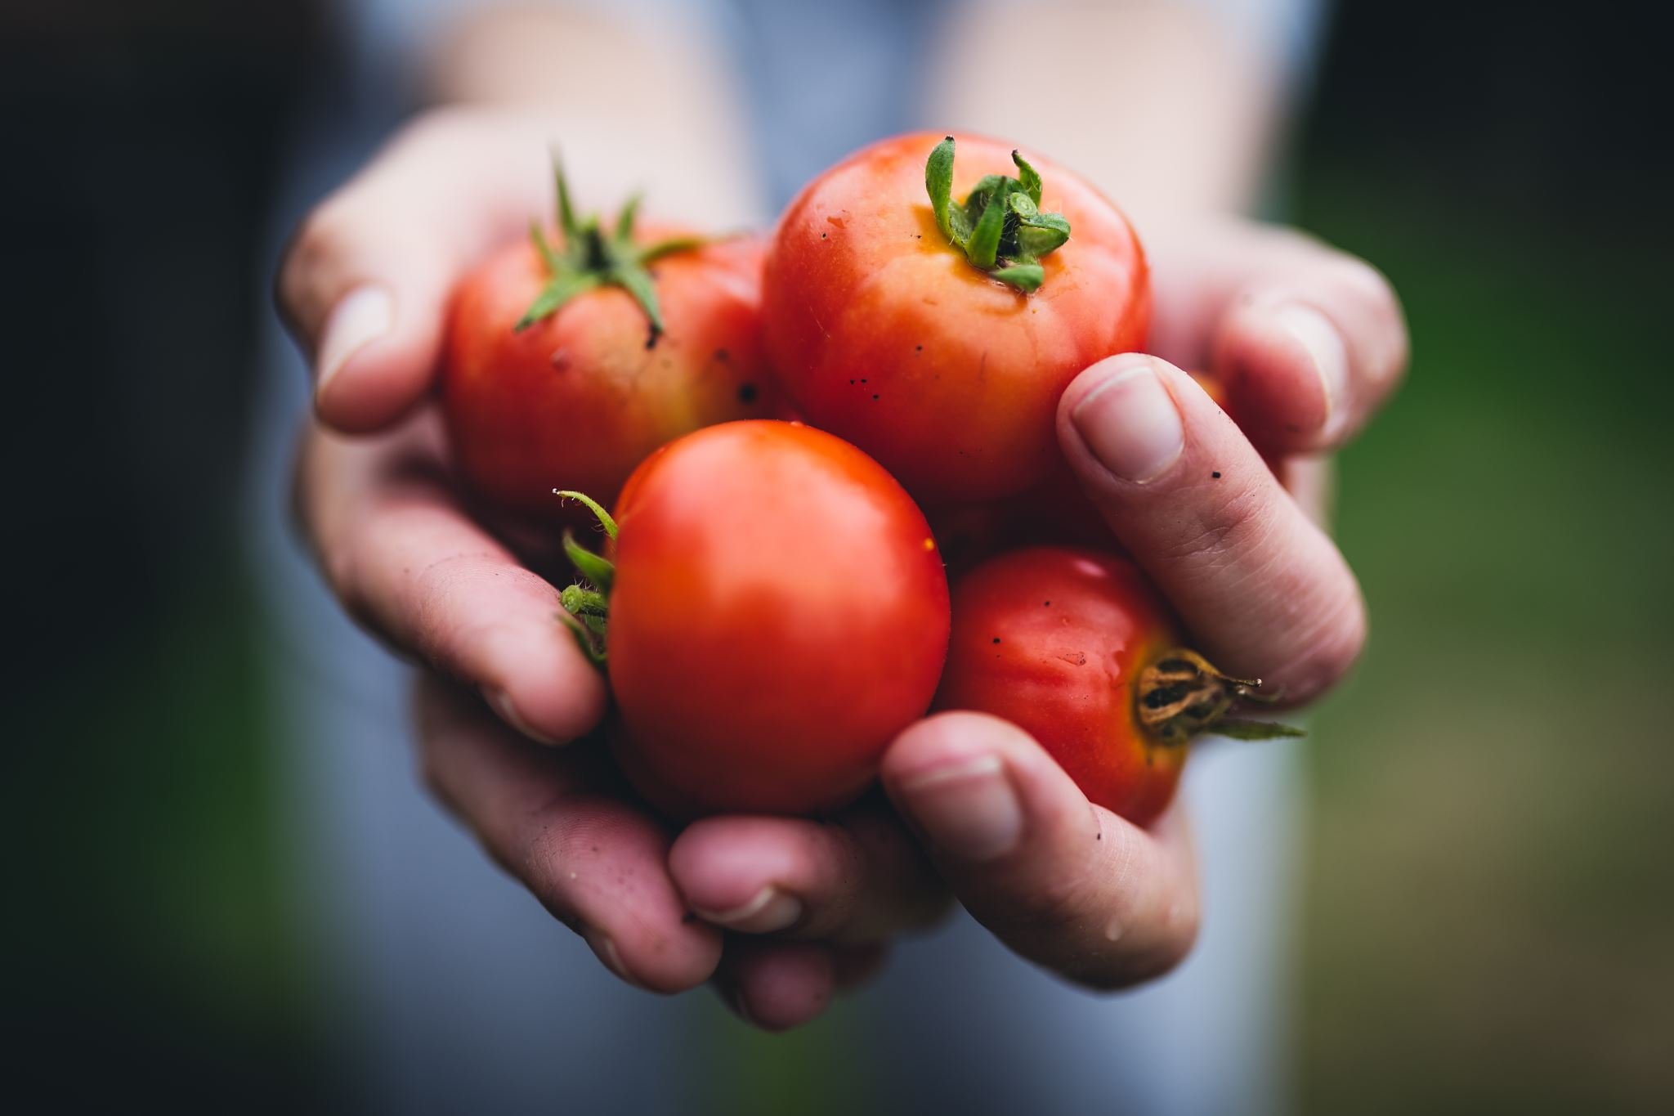
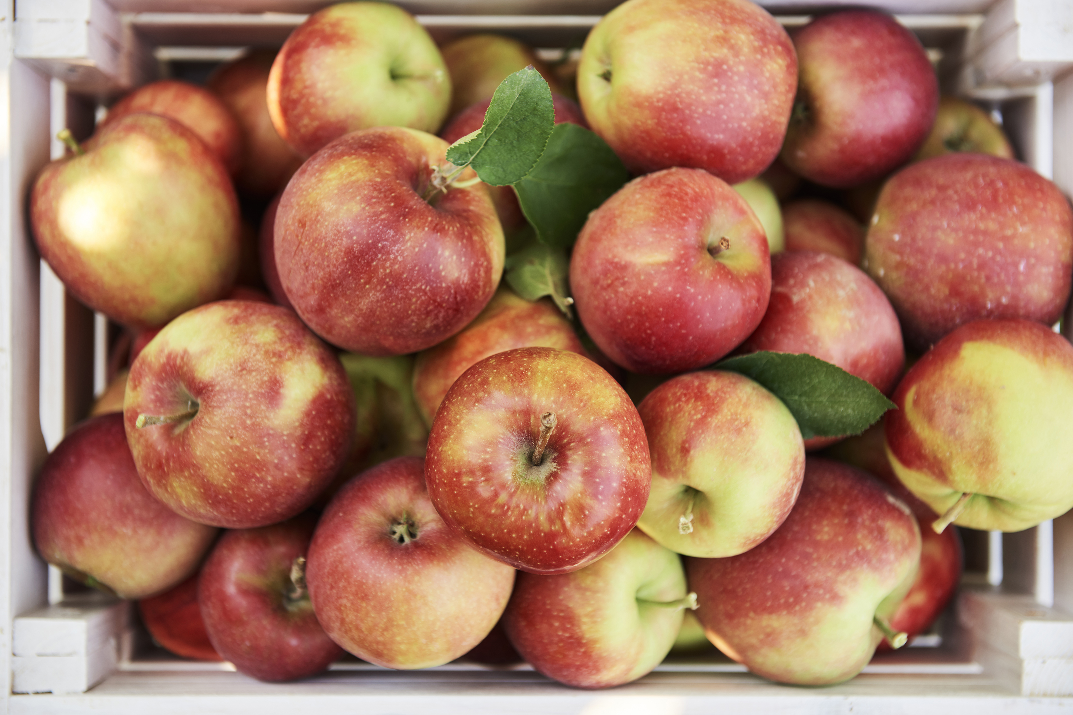
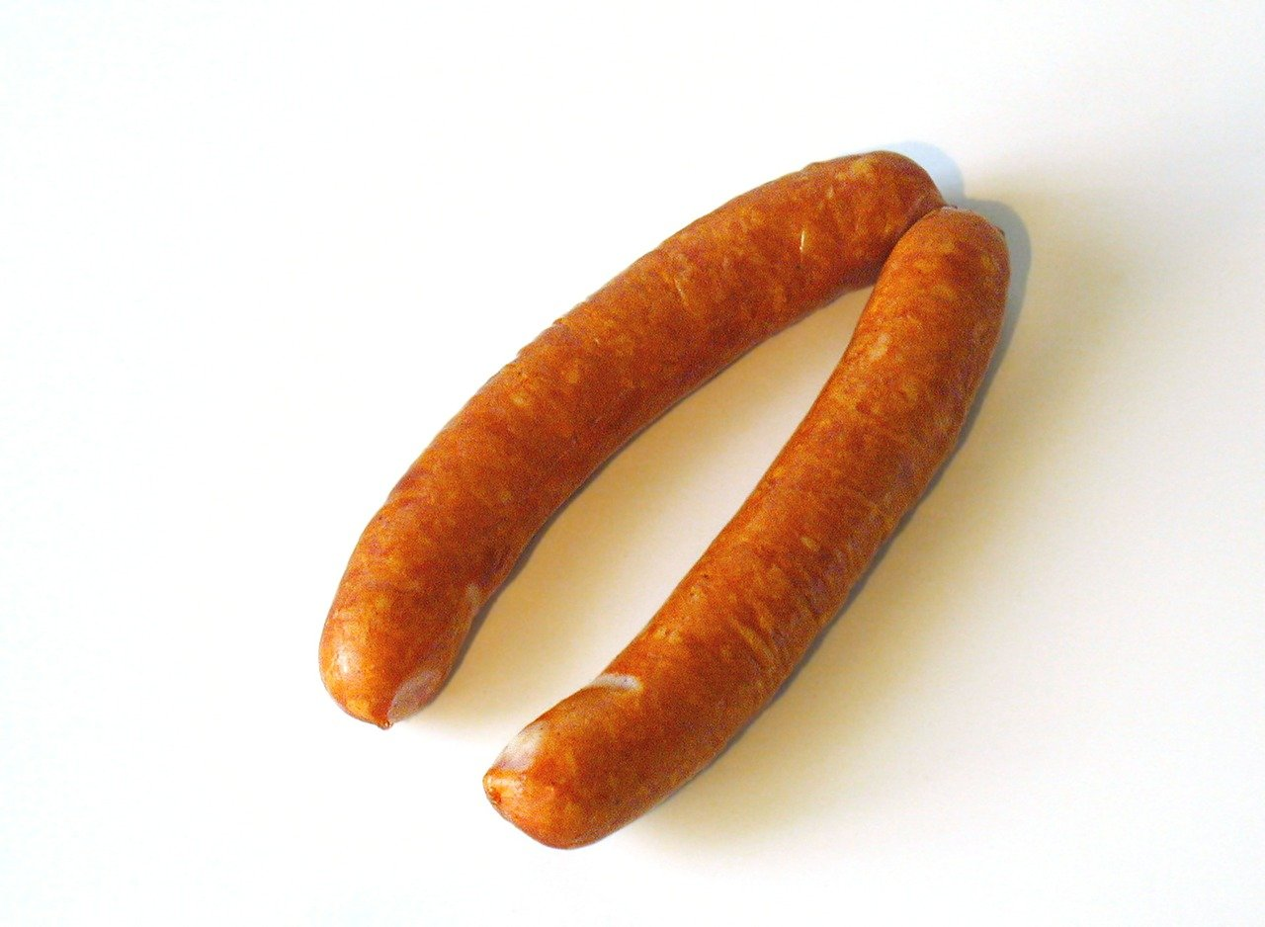
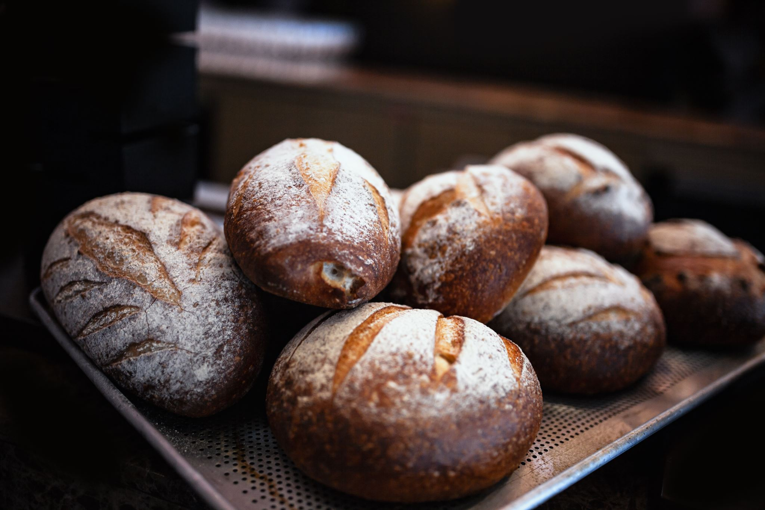
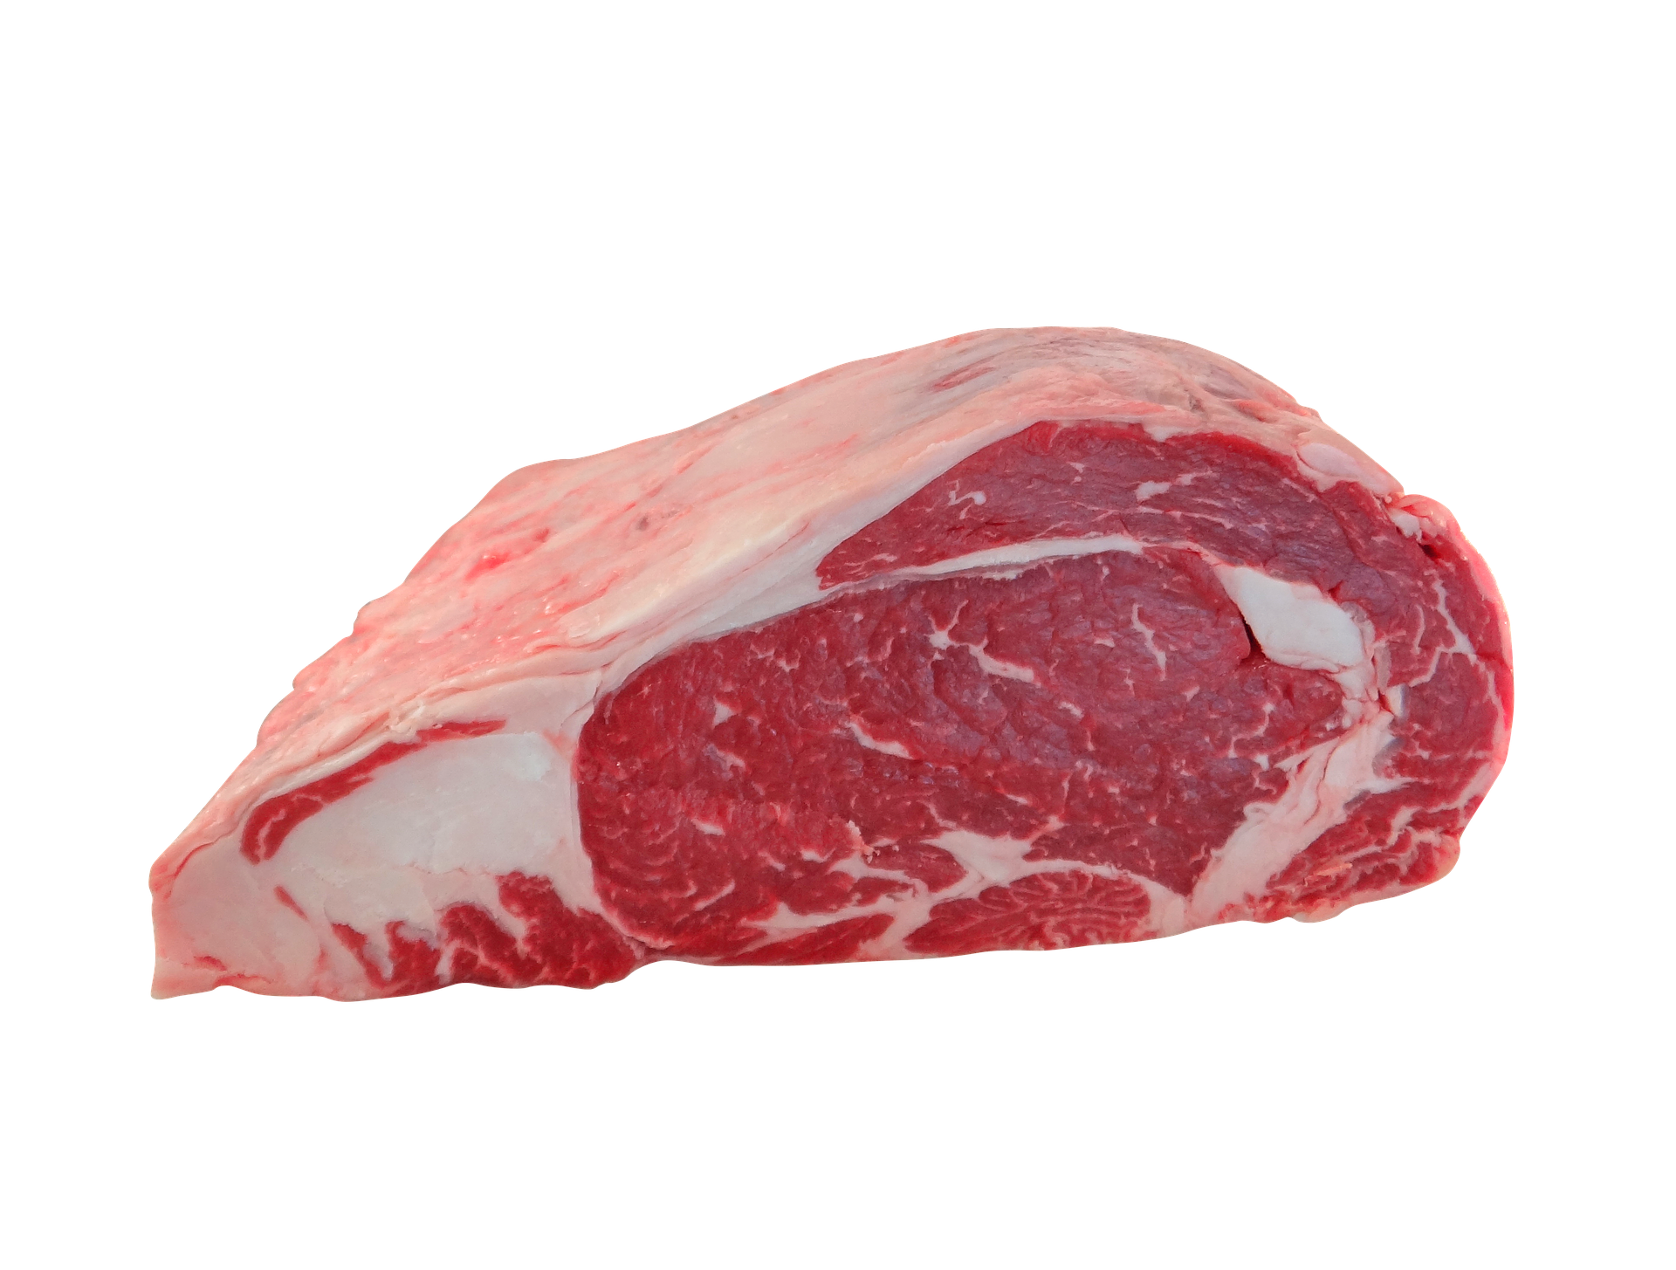
Do jaké kategorie patří tyto potraviny?

